Slide 1

비트맵 구조

Slide 2
비트맵 파일 포맷
비트맵 파일은 바이너리 형식
메모장 등 텍스트 편집기로 열어도 내용을 알아볼 수 없음
비트맵 파일에서 픽셀 정보를 읽으려면 먼저 비트맵 파일의 구조를 알아야 함
픽셀 하나를 몇 비트로 저장 하느냐에 따라 구조가 달라짐
24비트 트루컬러는 따로 색상 테이블이 없음

Slide 3
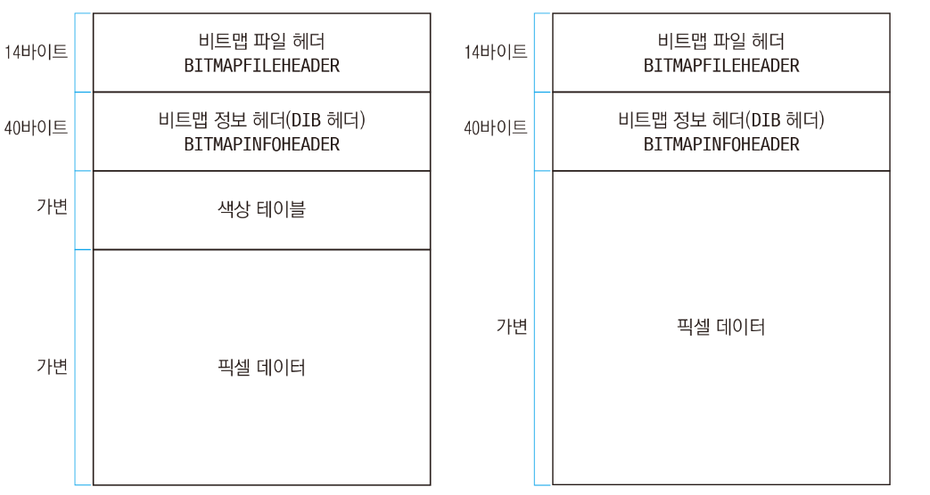
비트맵 파일 포맷

Slide 4
비트맵 파일 포맷
비트맵 파일 헤더
비트맵 파일 식별 정보
파일 크기
데이터 위치 등의 정보
DIB(Device Independent Bitmap) 헤더
가로, 세로 크기
해상도
픽셀의 비트 수 등 그림의 자세한 정보
픽셀 데이터
그림 파일의 실제 색상 정보
픽셀당 색상 수가 16비트 미만일 때는 색상 테이블에 따로 색상 정보를 저장하고, 픽셀 데이터에서는 색상 테이블의 인덱스를 저장
24색 비트맵 파일을 사용할 것이므로 색상 테이블은 처리하지 않음

Slide 5
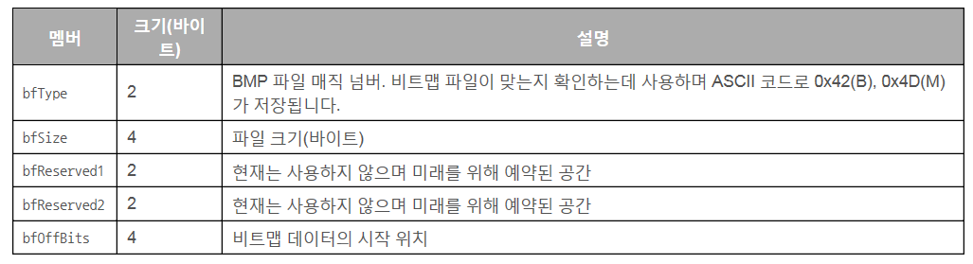
비트맵 파일 헤더(BITMAPFILEHEADER)의 구조

Slide 6
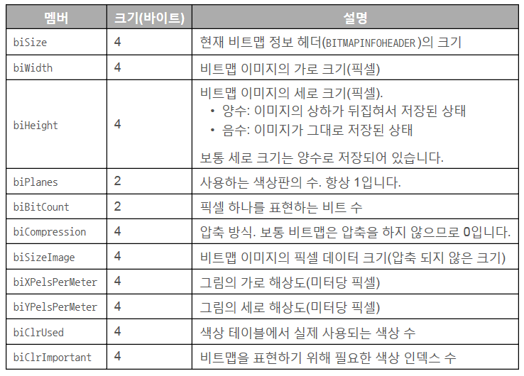
비트맵 정보 헤더(BITMAPINFOHEADER)의 구조

Slide 7
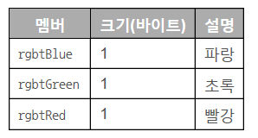
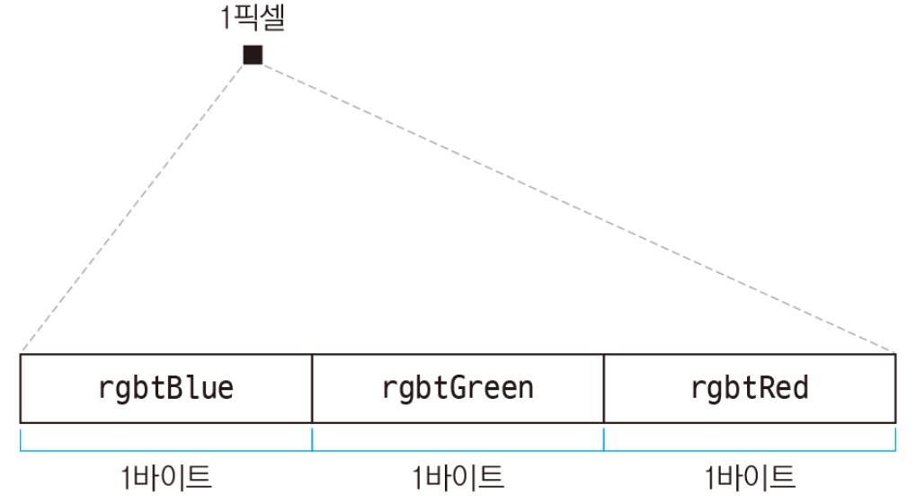
색상 구조
24비트 비트맵은 픽셀(RGBTRIPLE)
파랑(B),초록(G), 빨강(R) 순서로 저장
각 색상의 크기는 1바이트(8비트)
24비트 칼라는 픽셀당 3바이트를 사용

Slide 8
색상 구조
색상이 파랑, 초록, 빨강 3색이라서 RGBTRIPLE 구조체의 이름에 triple
구조체 멤버에서 rgb 뒤에 붙는 t도 triple을 의미
MSDN 참조
BITMAPFILEHEADER: https://msdn.microsoft.com/ko-kr/library/windows/desktop/dd183374(v=vs.85).aspx
•BITMAPINFOHEADER: https://msdn.microsoft.com/ko-kr/library/windows/desktop/dd183376(v=vs.85).aspx
•RGBTRIPLE: https://msdn.microsoft.com/ko-kr/library/windows/desktop/dd162939(v=vs.85).aspx

Slide 9
비트맵 구조체 작성하기
#pragma pack(push, 1) // 구조체를 1바이트 크기로 정렬
typedef struct _BITMAPFILEHEADER // BMP 비트맵 파일 헤더 구조체
{
unsigned short bfType; // BMP 파일 매직 넘버
unsigned int bfSize; // 파일 크기
unsigned short bfReserved1; // 예약
unsigned short bfReserved2; // 예약
unsigned int bfOffBits; // 비트맵 데이터의 시작 위치
} BITMAPFILEHEADER;

Slide 10
비트맵 구조체 작성하기
typedef struct _BITMAPINFOHEADER // BMP 비트맵 정보 헤더 구조체(DIB 헤더)
{
unsigned int biSize; // 현재 구조체의 크기
int biWidth; // 비트맵 이미지의 가로 크기
int biHeight; // 비트맵 이미지의 세로 크기
unsigned short biPlanes; // 사용하는 색상판의 수
unsigned short biBitCount; // 픽셀 하나를 표현하는 비트 수
unsigned int biCompression; // 압축 방식
unsigned int biSizeImage; // 비트맵 이미지의 픽셀 데이터 크기
int biXPelsPerMeter; // 그림의 가로 해상도(미터당 픽셀)
int biYPelsPerMeter; // 그림의 세로 해상도(미터당 픽셀)
unsigned int biClrUsed; // 색상 테이블에서 실제 사용되는 색상 수
unsigned int biClrImportant; // 비트맵을 표현하기 위해 필요한 색상 인덱스 수
} BITMAPINFOHEADER;

Slide 11
비트맵 구조체 작성하기
typedef struct _RGBTRIPLE // 24비트 비트맵 이미지의 픽셀 구조체
{
unsigned char rgbtBlue; // 파랑
unsigned char rgbtGreen; // 초록
unsigned char rgbtRed; // 빨강
} RGBTRIPLE;
#pragma pack(pop)

Slide 12
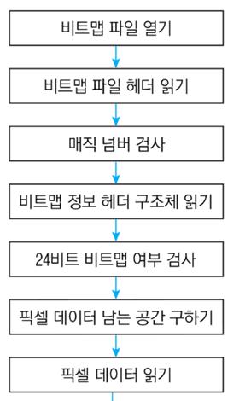
Bmp 읽기

Slide 13
Bmp 읽기
int main()
{
FILE *fpBmp; // 비트맵 파일 포인터
FILE *fpTxt; // 텍스트 파일 포인터
BITMAPFILEHEADER fileHeader; // 비트맵 파일 헤더 구조체 변수
BITMAPINFOHEADER infoHeader; // 비트맵 정보 헤더 구조체 변수
unsigned char *image; // 픽셀 데이터 포인터
int size; // 픽셀 데이터 크기
int width, height; // 비트맵 이미지의 가로, 세로 크기
int padding; // 픽셀 데이터의 가로 크기가 4의 배수가 아닐 때 남는 공간의 크기

Slide 14
Bmp 읽기
fpBmp = fopen("Lenna80x80.bmp", "rb"); // 비트맵 파일을 바이너리 모드로 열기
if (fpBmp == NULL) // 파일 열기에 실패하면
return 0; // 프로그램 종료
// 비트맵 파일 헤더 읽기. 읽기에 실패하면 파일 포인터를 닫고 프로그램 종료
if (fread(&fileHeader, sizeof(BITMAPFILEHEADER), 1, fpBmp) < 1)
{
fclose(fpBmp);
return 0;
}
// 매직 넘버가 MB가 맞는지 확인(2바이트 크기의 BM을 리틀 엔디언으로 읽었으므로 MB가 됨)
// 매직 넘버가 맞지 않으면 프로그램 종료
if (fileHeader.bfType != 'MB')
{
fclose(fpBmp);
return 0;
}
fread 함수로 sizeof(BITMAPFILEHEADER)만큼 1번 읽었을 때 읽기에 성공하면 읽은 횟수 1을 반환
실패하면 1보다 작은 수를 반환
파일 읽기에 실패했을 때는 파일 포인터를 닫고 프로그램을 종료

Slide 15
Bmp 읽기
// 비트맵 정보 헤더 읽기. 읽기에 실패하면 파일 포인터를 닫고 프로그램 종료
if (fread(&infoHeader, sizeof(BITMAPINFOHEADER), 1, fpBmp) < 1)
{
fclose(fpBmp);
return 0;
}
// 24비트 비트맵이 아니면 프로그램 종료
if (infoHeader.biBitCount != 24)
{
fclose(fpBmp);
return 0;
}
size = infoHeader.biSizeImage; // 픽셀 데이터 크기
width = infoHeader.biWidth; // 비트맵 이미지의 가로 크기
height = infoHeader.biHeight; // 비트맵 이미지의 세로 크기

Slide 16
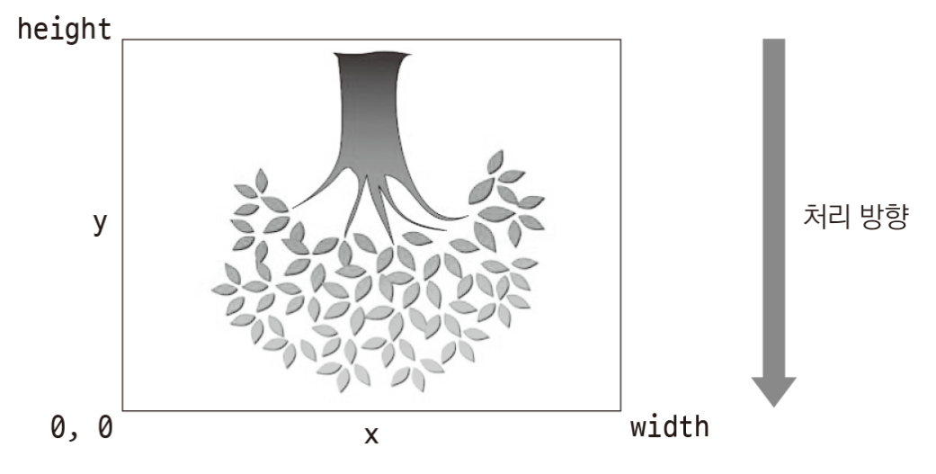
Bmp 읽기

Slide 17
감사합니다.

